Slide 1
Desplegamos servlet en ec2

Slide 2
Creamos el proyecto spring boot

Slide 3
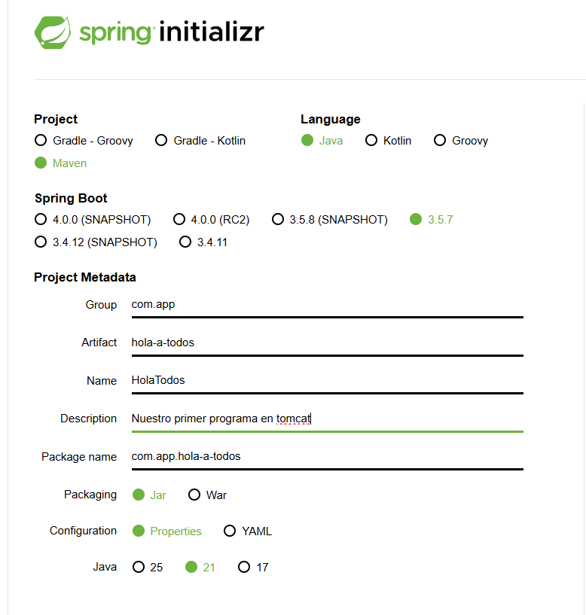
https://start.spring.io

Slide 4
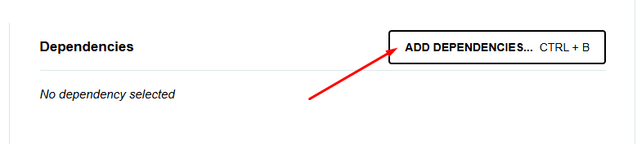
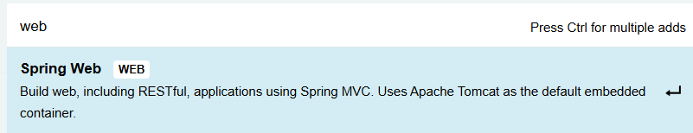
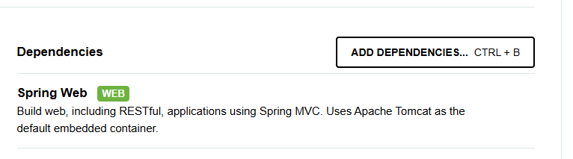
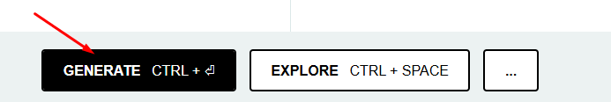

Slide 5
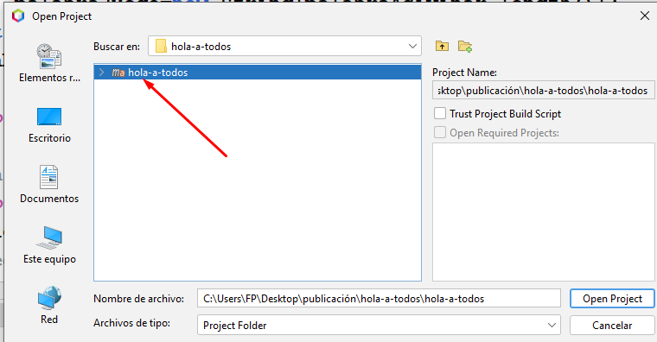
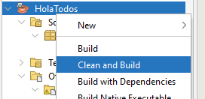
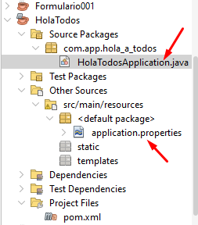

Slide 6
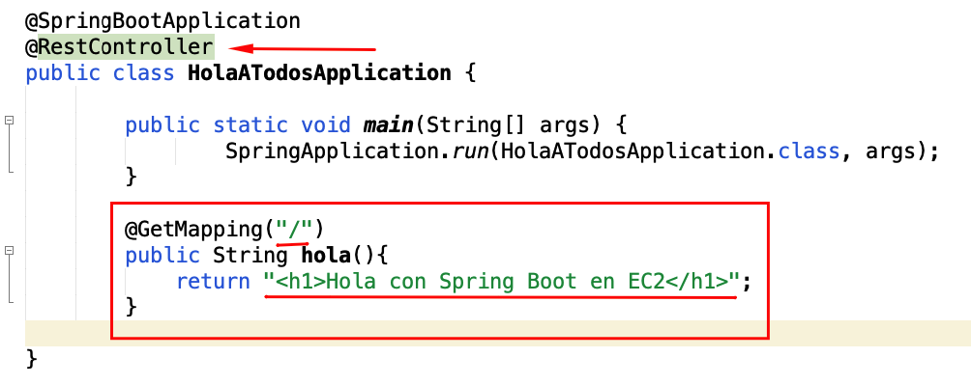

Slide 7
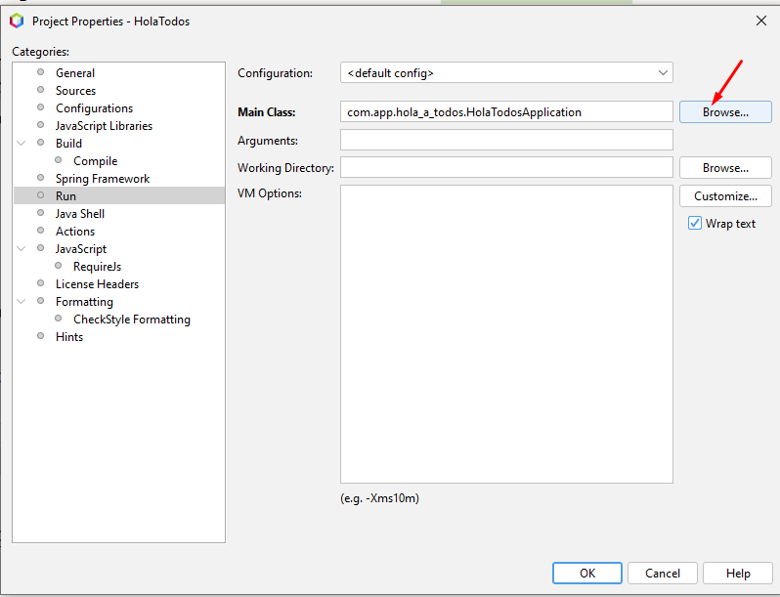

Slide 8
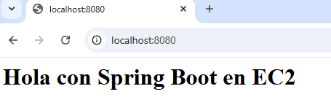
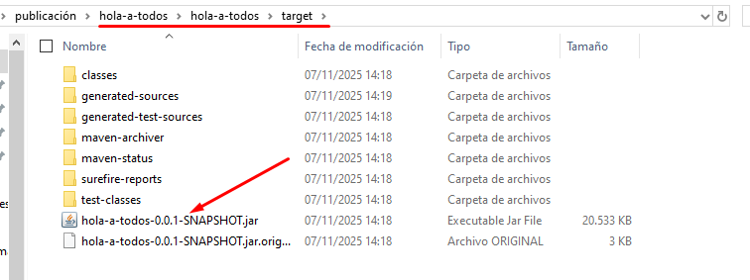

Slide 9
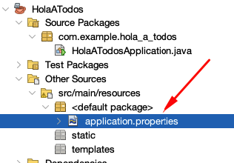

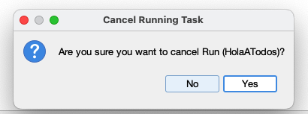
Lo vamos a iniciar por el puerto 80
Importante parar la ejecución y volver a lanzarla.
Un servicio solo puede utilizar un puerto, si lo lanzáis dos veces, la segunda encontrará el puerto cerrado

Slide 10
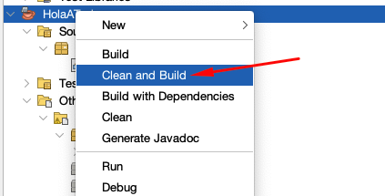

Vamos a nuestro EC2 y lo desplegamos ahí

Slide 11
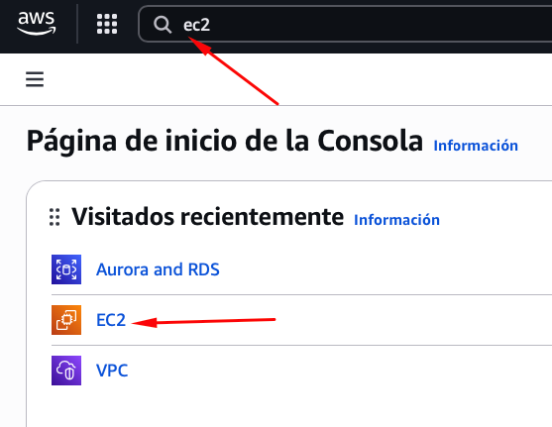

Slide 12
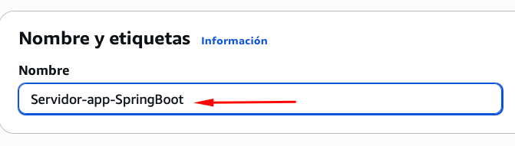
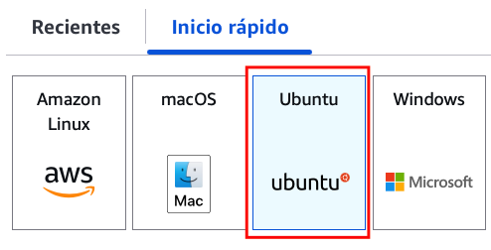
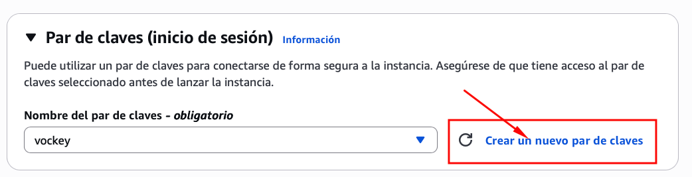

Slide 13
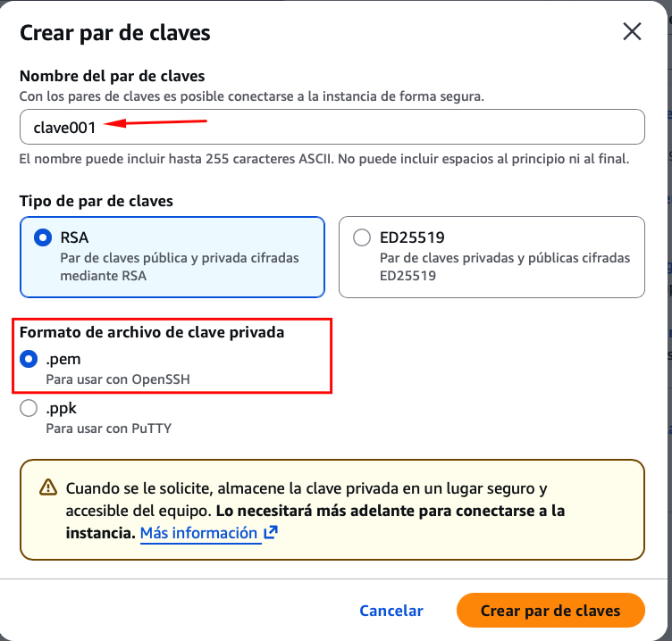
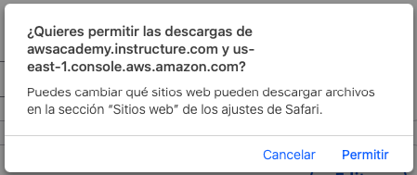
Es tu clave privada… no la perdáis nunca, estará en descargas
Se puede generar otra.. Pero ya sería desde la consola de aws y tiene su historia (no es complicado, pero no nos interesa)

Slide 14
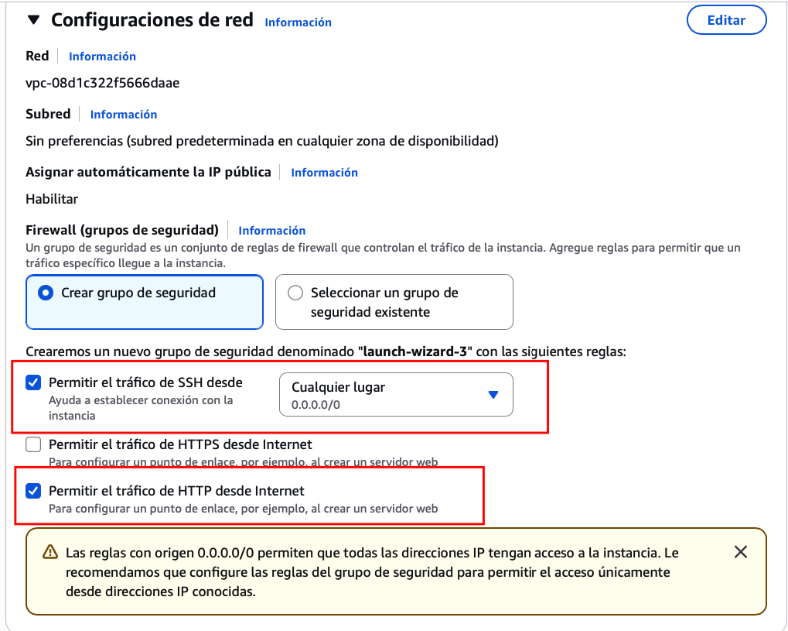
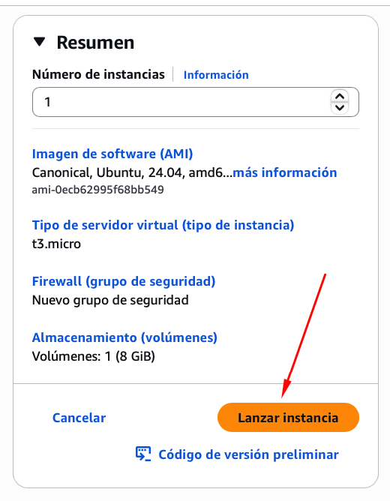

Slide 15
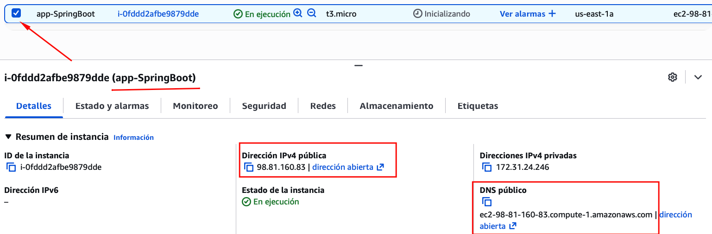
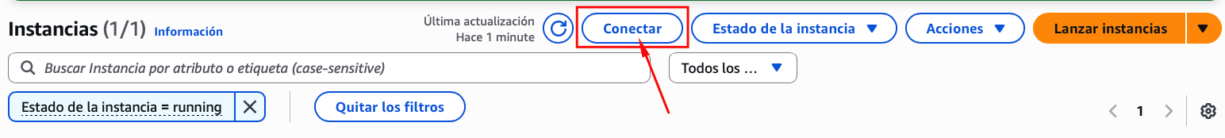

Slide 16
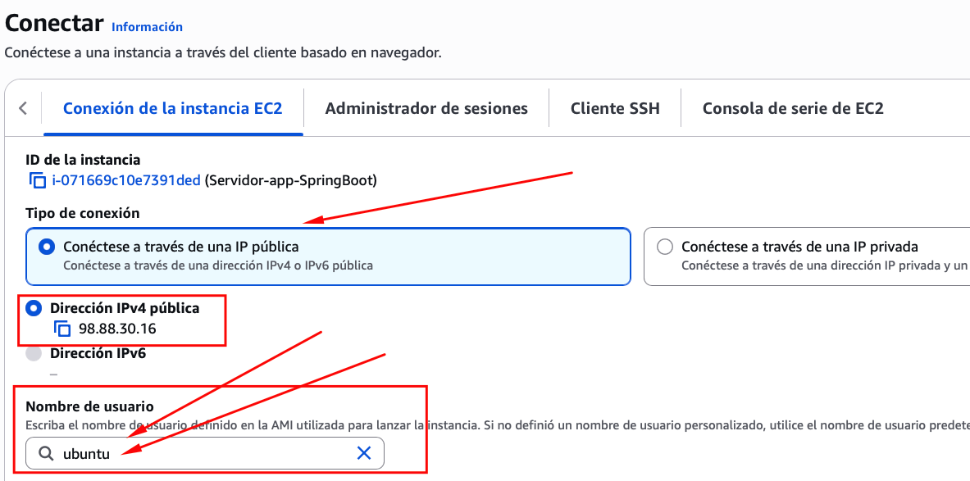

Slide 17
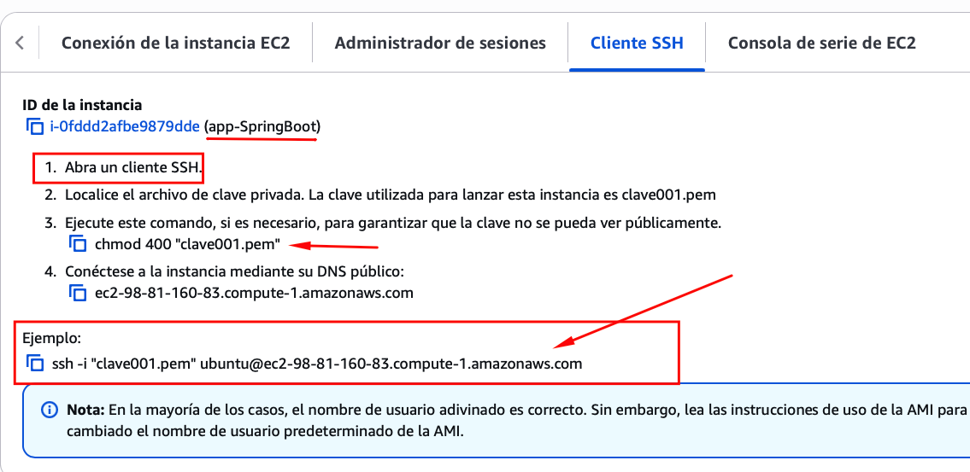

Slide 18
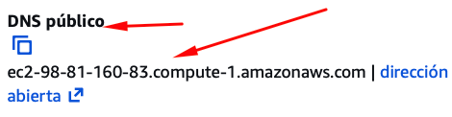
Conexión por ssh y scp
Me situó en la carpeta donde esté la clave privada, yo la he movido a una carpeta que la he llamado proyecto, lo tendréis en descargas

Slide 19
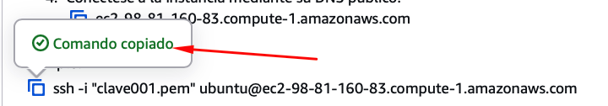

Slide 20
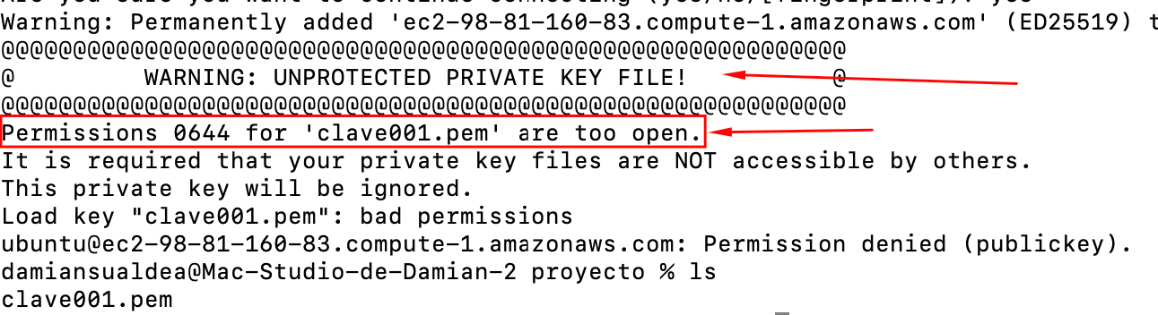
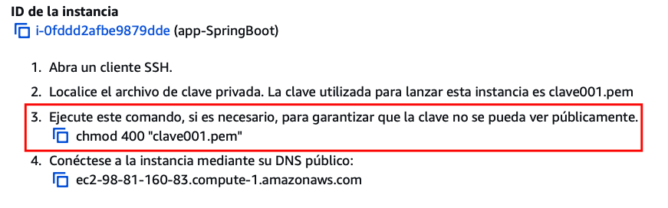

Puede pasar…

Slide 21
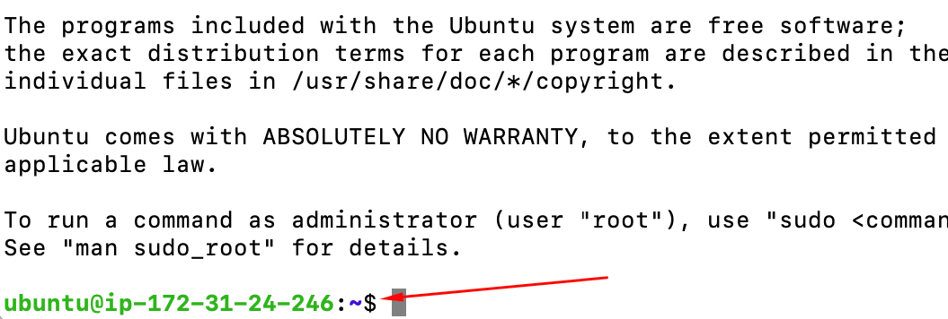
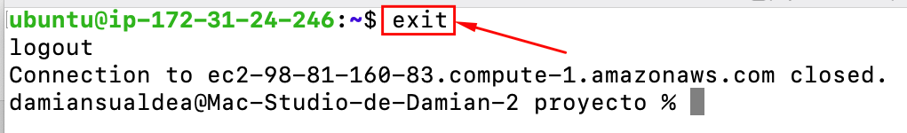
Ya estamos dentro y hemos comprobado que la llave privada funciona

Slide 22
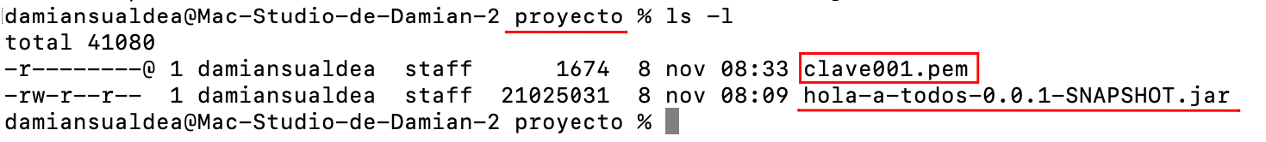
Traemos el proyecto .jar a la carpeta para subirlo por scp, desde mi ordenador a la instancia EC2.
Yo he traído una copia…

Slide 23
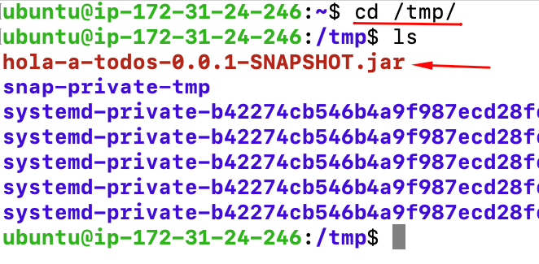

Slide 24

Instalamos la maquina virtual java lanzamos el programa
Lo ideal es hacerlo como servicio… pero más adelante ☺
Actualizamos el sistema si no lo hemos hecho
Instalamos el JDK 21.. Se puede cambiar

Slide 25
